Slide 1
2D게임 프로그래밍
2차 발표
The Last Archer
2015182039 조희석
Notes:
안녕하세요.
저는 라스트 아쳐라는 게임을 개발할
조희석이라고 합니다.
발표 시작하겠습니다.

Slide 2
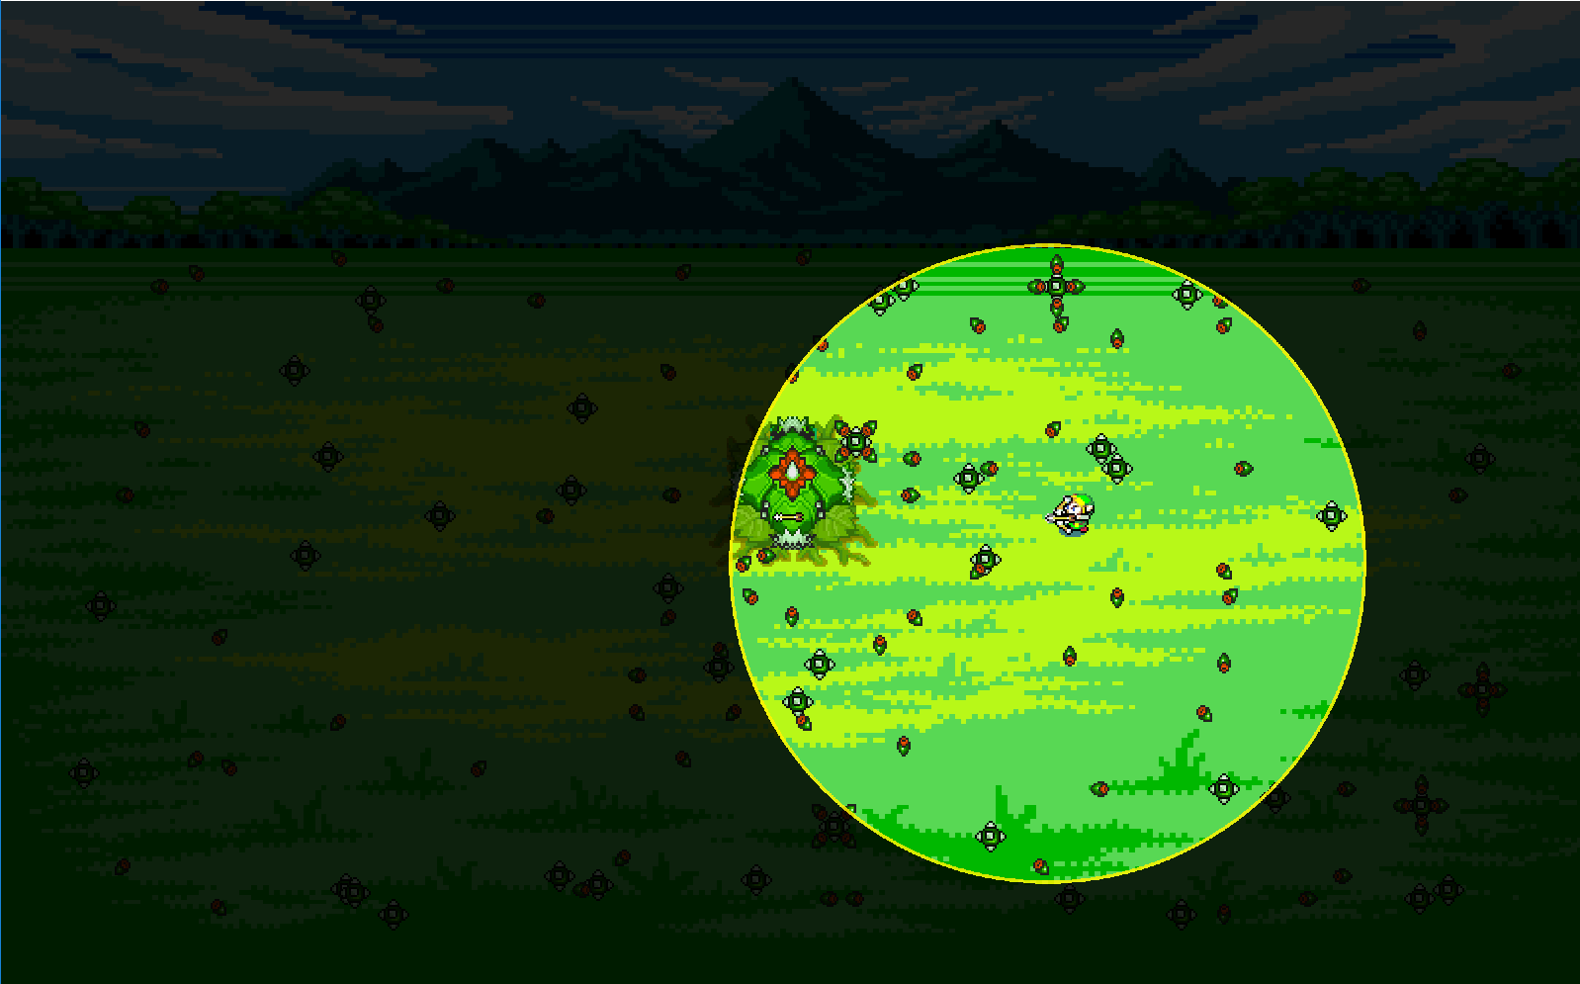
게임 컨셉
◆제한된 구역, 제한된 시야로부터 날아오는 공격을 피하면서
마왕을 물리치고 세상을 구하자!
Notes:
우선 게임 컨셉은,
기존에 많이 있던 전방향 탄막 슈팅게임에
배틀그라운드의 자기장을 더한 게임입니다.
제한된 시야로부터 날아오는 탄을
제한된 구역 안에서만 피하면서
활로 최종 보스를 잡는게 목적입니다.

Slide 3
개발 범위
내용 | 최소범위 | 추가범위
플레이어 | 키보드를 이용한 이동, 4방향 공격 라이프 수(3개로 시작) | 8방향 공격
맵 | 2개의 스테이지, 원 밖의 지역은 가려짐 | 3개의 스테이지
몬스터 | 각 스테이지당 보스몬스터 1마리 보스의 다양한 패턴 공격 | 그 외 일반 몬스터들 보스의 이동,공격 패턴 다양화
아이템 | 속도, 공격력->공격속도, 무적->생명력 | 그 외 아이템
게임 기능 | 탄과 객체들의 충돌체크 랜덤한 위치에서 생성되는 탄, 몬스터 | 정확히 플레이어를 향해 탄이 날라올 수 있도록 구현
난이도 | 원 밖으로 나가면 데미지를 입음 원의 크기가 바뀌며 이동 변화가 점점 빨라짐 | 시간이 흘렀을 때 원 밖에서 받는 데미지 증가
UI | 메인화면 | 게임클리어,게임오버 화면
사운드 | 배경음악, 걷는 사운드, 공격 사운드 | 적들 사망 사운드, 그 외 다양한 효과음
애니메이션 | 이동,조준,조준하면서 이동, 공격, 탄 등
Notes:
개발 범위에는 플레이어의 이동,공격과 상태,
스테이지, 몬스터의 이동공격패턴,충돌체크같은 게임기능,
안전구역의 변화와 플레이어가 밖으로 나갔을 때의 작용
UI,사운드,애니메이션 등이 있습니다.
여유가 있으면 더 디테일한 부분을 구현할 예정입니다.

Slide 4
개발 상황
주차 | 목록 | 내용
1주차 | 계획 | 리소스 수집 및 편집
 | 결과 | 이미지 수집 및 편집, 사운드 리소스 수집 완료 (100%)
2주차 | 계획 | 플레이어 이동,공격, 몬스터 생성,이동, 공격
 | 결과 | 캐릭터 컨트롤러 (100%), 몬스터 생성, 이동, 공격 패턴(100%)
3주차 | 계획 | 원의 크기 변화, 이동, 검은부분에 닿았을 때 입는 데미지
 | 결과 | 원의 크기 변화, 이동 패턴 구현 완료 (80%) -> 데미지 구현X
4주차 | 계획 | 아이템 생성, 먹었을 때의 효과, 탄과 객체들의 충돌체크
 | 결과 | 아이템 생성 구현 완료 (30%) -> 먹었을 때의 효과, 충돌체크 구현X
5주차 | 계획 | 구현이 미흡한 부분 구현
 | 결과 | 공격시 화살 속도가 다른 버그 수정, 스테이지 바뀔 때 주인공 이동 버그 수정
6주차 |  | 각종 사운드 적용
7주차 |  | 메인화면,게임 클리어, 게임오버 화면 구현
8주차 |  | 추가 범위에 작성했던 내용 구현
9주차 |  | 버그 수정, 미흡한 부분 구현, 릴리즈
Notes:
0

Slide 5
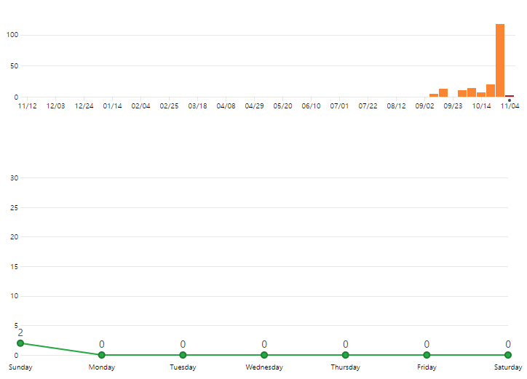
Github Commits

Slide 6
게임 시연

